Slide 1
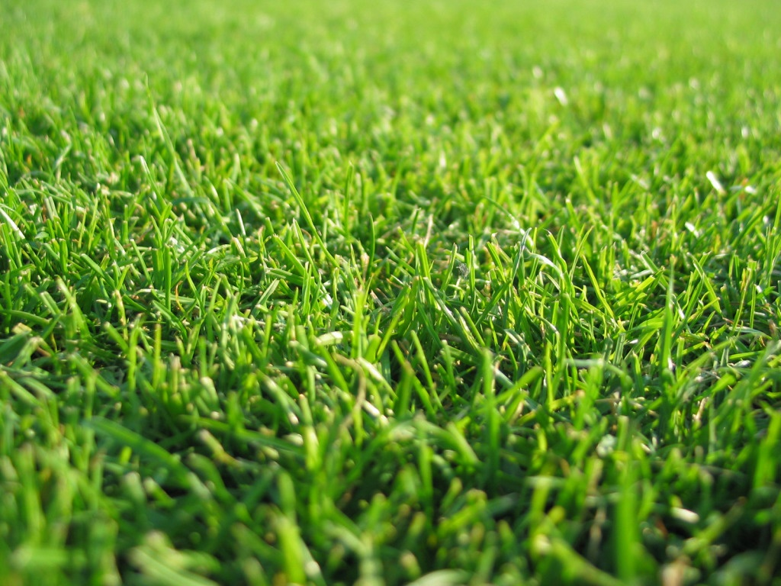
Формы и методы работы с родителями и детьми по экологическому воспитанию
Выполнила воспитатель
1кв. категории
МБДОУ д.с. «Светлячок»
Леонова Галина Ивановна

Slide 2
В настоящее время проблемы экологического воспитания вышли на первый план, и им уделяют все больше внимания. Почему эти проблемы стали актуальными? Причина - в деятельности человека в природе, часто безграмотная, неправильная с экологической точки зрения, расточительная, ведущая к нарушению экологического равновесия.
Каждый из тех, кто принес и приносит вред природе, когда-то был ребенком. Вот почему так велика роль дошкольных учреждений в экологическом воспитании детей , начиная с раннего возраста Наша задача – показать родителям необходимость воспитания у детей экологической культуры

Slide 3
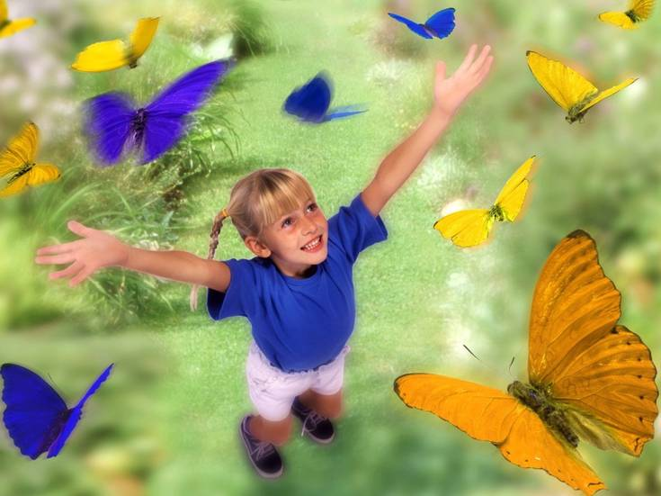
Что включает в себя понятие
«экологическая культура»?
Экологическая культура – это знания, практические навыки, эстетические переживания, эмоциональное отношение, практические поступки и поведение детей (сопереживание, сочувствие , интерес и желание оказать помощь природе, умение любоваться ее красотой и т.д.)

Slide 4
Основные задачи работы с родителями по экологическому воспитанию:
Установить партнерские отношения с семьей каждого воспитанника
Объединить усилия для развития и воспитания детей
Создать атмосферу взаимопонимания, общности интересов, эмоциональной взаимоподдержки
Активизировать и обогащать воспитательные умения родителей
Поддерживать их уверенность в собственных воспитательных возможностях

Slide 5
Принципы взаимодействия с родителями
Доброжелательный стиль общения педагогов с родителями
Индивидуальный подход
Сотрудничество, а не наставничество
Серьезная подготовка ко всем мероприятиям

Slide 6
Основные формы работы с родителями
Родительские собрания
Консультации на экологическую тематику
Проведение конкурсов и выставок
Досуговые формы организации общения
Оформление наглядных материалов для родителей (стенды, буклеты, памятки, стенгазеты)
Открытые занятия

Slide 7
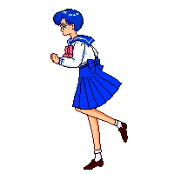
Нетрадиционные формы работы
Деловые игры
Бюро педагогических услуг
Прямой телефон
Круглый стол
Дискуссии
Туристические походы
Соревнования

Slide 8
Важные моменты
Все материалы, предлагаемые для ознакомления родителям, должны быть эстетично оформлены;
содержание необходимо регулярно обновлять, иначе родительский интерес к этой информации быстро пропадет;
оформление выполняется так, чтобы привлекать внимание родителей (текст на цветной бумаге, фотографии детей группы, картинки-символы);
содержание предлагаемого материала должно быть действительно интересно большинству родителей.

Slide 9
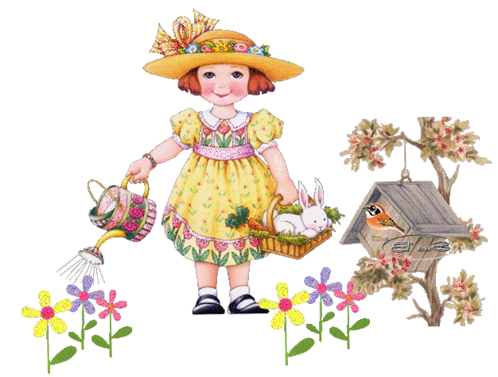
Основная цель работы с детьми— воспитание с первых лет жизни гуманной, социально активной, творческой личности, способной понимать и любить окружающий мир, природу и бережно относится к ним.

Slide 10
Формирование начал экологической культуры — это становление осознанно-правильного отношения непосредственно к самой природе во всём её многообразии, к людям, охраняющим и созидающим её, а также к людям, создающим на основе её богатств материальные или духовные ценности. Это также отношение к себе, как части природы, понимание ценности жизни и здоровья и их зависимости от состояния окружающей среды. Это осознание своих умений созидательно взаимодействовать с природой

Slide 11
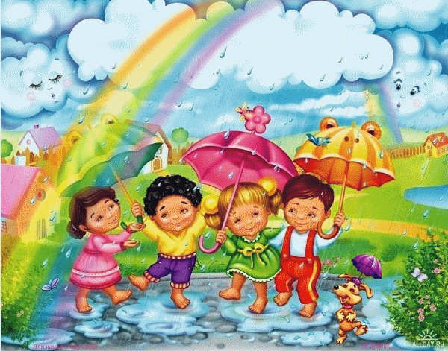
Дети дошкольного возраста только начинают знакомиться с окружающим миром: с законами природы, животными и растениями. И большая работа по экологическому воспитанию лежит на работниках детских садов. Важно все: оформить группу, внутренний двор, организовать живой уголок и проводить систематическую работу по знакомству детей с окружающим миром.

Slide 12
Задачи воспитания
Развитие познавательного интереса к миру природы
Направление активной деятельности дошкольника на осознанное сохранения природы
Воспитание экологического сознания, нравственного отношения к миру
Формирование у детей экологических знаний, культуры отношения к природе

Slide 13
Формы и методы работы с детьми
региональный компонент;
научность и доступность понятий;
принцип «спирали»;
междисциплинарность и интеграция;
непосредственная образовательная деятельность;
экологические экскурсии;
экологические сказки;
практическая деятельность в природе;
природоохранные акции;
эксперименты и опыты;
развивающие дидактические игры;
выставки

Slide 14
.
.
Принцип регионального компонента
(изучение природы родного края)
Формирует у детей понятия на основе непосредственного наблюдения и изучения предметов и явлений окружающей природы.
Использует имеющую у детей информацию для того, чтобы они применяли свои знания в разнообразных видах практической деятельности.
Помогает решать задачи воспитания нравственно-патриотических чувств, воспитания гражданственности.
Создает благоприятные условия для самовыражения, организации коммуникативного общения, в котором каждый ребенок имеет возможность проявлять свою индивидуальность.

Slide 15
.
.
Принцип научности и доступности понятий
На каждом этапе работы с детьми первоначальные представления углубляются, насыщаются содержанием, постепенно переходя в понятия, которые формируют знания. Таким образом, естественные научные знания оформляются по схеме: «представления — понятия — знания». Такая последовательность обеспечивает преемственность знаний и углубление их содержаний.

Slide 16
.
.
Принцип «спирали»
необходим для того, чтобы дети, возвращаясь к тем или иным объектам и явлениям природы, шли из года в год по восходящей, углубляя и расширяя представления и понятия, учась применять более сложные приемы и методы исследования. Следует подчеркнуть, что для детей дошкольного возраста характерны кратковременность интересов, неустойчивое внимание и утомляемость. Поэтому обращение к одной и той же теме несколько раз способствует развитию внимания детей и длительному сохранению интереса.

Slide 17
.
.
Принцип междисциплинарности
и интеграции
Из-за небольшого объема часов в учебном плане, выделяемых для изучения природного мира, только на познавательных занятиях невозможно достичь нужного результата. Поэтому этот принцип позволяет соединить всю воспитательно-образовательную работу в одно целое.

Slide 18
.
.
Непосредственная образовательная деятельность
Занятия по ознакомлению дошкольников с природой дают возможность формировать систему элементарных знаний с учетом требований программы в определенной последовательности с учетом возможностей детей и особенностей природного окружения. Обучение детей на занятиях
осуществляется разными методами, выбор которых зависит от вида занятия, его основной цели, от характера образовательных задач, от особенностей самого природного объекта.

Slide 19
.
.
Экологические экскурсии
-один из видов занятий по ознакомлению детей с природой. Во время экскурсии ребёнок может в естественной обстановке наблюдать явления природы, сезонные изменения, увидеть, как люди преобразуют природу в соответствии с требованиями жизни и как природа служит им.
1. Дети имеют возможность видеть растения и животных в среде их обитания.
2. Экскурсия формирует у детей первичные мировоззренческие представления о взаимосвязях, существующих в природе.
3. Экскурсии в лес, в поле, в парк, на берег реки предоставляют возможность собирать разнообразный материал для последующих наблюдений и работы в группе, в уголке природы.
4. Экскурсии развивают наблюдательность, интерес к природе.
5. Красота природы вызывает у детей глубокие переживания, разнообразные положительные впечатления, способствует развитию эстетических чувств.
6. Экскурсии помогают воспитывать у детей любовь и бережное отношение к родной природе, любовь к Родине.

Slide 20
.
.
Экологические сказки
Чтение экологической сказки может быть отдельной формой в работе по экологическому воспитанию детей и может входить в другие: экологические занятия, опытно-экспериментальную деятельность, беседы, наблюдения, театрализованную деятельность, экологические праздники. Часто эти формы могут быть объединены какой-то одной темой.
Сказки, написанные самими детьми, представляют собой область, которая помогает понять детские интересы, их направленность. Эту группу сказок можно разделить на две категории: сказки, созданные по аналогии с уже известными литературными произведениями; сказки, созданные на основе личного творчества. Для сочинения сказки ребенку необходимо владеть экологическими представлениями, знаниями о животных и растениях. В сказке ребенок выражает свое отношение к описываемым событиям и явлениям. Часто дети рисуют рисунки к прослушанным или придуманным сказкам, таким образом можно создать самодельные книжки сказок о природе.

Slide 21
,
.
.
Практическая деятельность (труд в природе)
способствует воспитанию у детей ответственного отношения к обязанностям. Ухаживая за растениями и животными, дети убеждаются в его необходимости.
В процессе труда дети осознают зависимость растений от удовлетворения их потребностей в свете, тепле, влаге; узнают о том, что изменение среды закономерно влечет за собой изменение в состоянии растений. Освоение этих связей и зависимостей оказывает на детей влияние на отношение ребенка к труду. Труд становится более осмысленным и целенаправленным. В процессе труда дети получают представления о свойствах и качествах растений, их строении, потребностях, основных стадиях развития, способах выращивания, сезонных изменениях в жизни растений; о животных, их внешнем виде, потребностях, способах передвижения, повадках, образе жизни и о его сезонных изменениях. Дети учатся устанавливать зависимость между
средой обитания, образом жизни животного в природе и способами ухода за ними в уголке природы.

Slide 22
.
.
Природоохранные акции
Особая роль в экологическом воспитании детей принадлежит природоохранным акциям, в которых принимают участие как взрослые, так и дети. Тематика их разнообразна, но всегда совпадает с яркими событиями годовых сезонов. Например, «Сохраним елки в лесу!», «Птицы не должны голодать зимой!». Желательно продумать вовлечение всех участников акции в практическую деятельность по улучшению состояния ближайшей природной среды: территории ДОУ и возле домов, где проживают дети, у школы в которую пойдут выпускники старших групп.

Slide 23
.
.
Эксперименты и опыты
Нельзя не отметить положительного влияния экспериментов на эмоциональную сферу ребенка, на развитие творческих способностей, на формирование трудовых навыков. Дети очень любят экспериментировать. Это объясняется тем, что им присуще наглядно-действенное и наглядно-образное мышление, и экспериментирование, как никакой другой метод, соответствует этим возрастным особенностям. В дошкольном возрасте он является ведущим, а в первые три года -практически единственным способом познания мира. Своими корнями экспериментирование уходит в манипулирование предметами. При формировании основ естественнонаучных и экологических понятий экспериментирование можно рассматривать как метод, близкий к идеальному. Знания, почерпнутые не из книг, а добытые самостоятельно, всегда являются осознанными и более прочными.

Slide 24
.
.
Дидактические игры экологического содержания:
о многообразии и разнообразии природных объектов;
о взаимосвязях в природе;
о человеке как части природы;
о культуре поведения;
для развития эстетического восприятия природы;
для формирования нравственно-оценочного опыта поведения в природе;
для приобщения к экологической
ориентированной деятельности

Slide 25
,
.
.
Дидактические игры
По содержанию | По дидактическому материалу | По характеру игровых действий | По познавательному интересу
Математические | Словесные | Игры-путешествия | Интеллектуальные
Сенсорные | Настольно-печатные | Игры-предположения | Эмоциональные
Речевые | С предметами и игрушками | Игры-поручения | Регулятивные
Музыкальные |  | Игры-загадки | Творческие
Природовед ческие |  | Игры-беседы | Социальные
Для ознакомления с окружающим
По содержанию | По дидактическому материалу | По характеру игровых действий | По познавательному интересу
Математические | Словесные | Игры-путешествия | Интеллектуальные
Сенсорные | Настольно-печатные | Игры-предположения | Эмоциональные
Речевые | С предметами и игрушками | Игры-поручения | Регулятивные
Музыкальные |  | Игры-загадки | Творческие
Природоведческие |  | Игры-беседы | Социальные
Для ознакомления с окружающим

Slide 26
.
.
Экологические выставки
Цель их - ознакомление с природными явлениями, недоступными для наблюдения детям. Выставки и экспозиции включают материал, предназначенный для работы с детьми и со взрослыми. Тематика может быть самой разнообразной: «Лес - друг человека»; «Богатства недр нашей Земли»; «Космос»; «Человек и его добрые дела на Земле»; «Родные просторы» и т. д. На выставке могут быть представлены художественные произведения, работы детей и воспитателей, разнообразные коллекции. Выставка обычно служит прекрасным фоном для бесед с детьми, для экскурсий, которые в состоянии провести не только воспитатель, но и ребенок.

Slide 27
.
.
Разнообразие методов
наглядные (наблюдение, рассматривание картин, демонстрация диафильмов и кинофильмов),
практические (игры, труд, опыты),
словесные (рассказ воспитателя, чтение художественной литературы, беседы).

Slide 28
.
.
Развивающая экологическая среда
зимний сад;
уголки в группах (экспериментальные, природные, коллекционные);
растительный мир на участке;
учебно-наглядные пособия;
живой уголок

Slide 29
.
.
Работа в повседневной жизни
Для ознакомления дошкольников с природой, для воспитания экологической культуры в работе используются прогулки.
Во время прогулок организовываются игры с природным материалом: песком, водой, льдом, снегом, листьями и т.п. прогулки доставляют детям огромную радость и удовольствие от общения с природой.
Повседневные наблюдения продумываются заранее, при этом используются разнообразные формы организации (фронтальные, групповые, индивидуальные).
Фронтальную организацию наблюдения используют для ознакомления детей с яркими сезонными изменениями. Наблюдения могут проходить небольшими группками (рассматривание цветка, появление всходов, насекомых и т.д.) на прогулке проводится и индивидуальная работа.
Дети старшей и подготовительной к школе групп свои наблюдения отражают в календаре природы, где зарисовывают яркие сезонные изменения в неживой природе, в жизни растений.

Slide 30
.
.
Нетрадиционные формы работы
Блицопрос (предварительно дети повторяют материал, необходимый для изучения новой темы).
Проблемные ситуации или проведение опытов (позволяющих «открыть новое знание») .
Практическую работу и поисковую деятельность.
Игровые приемы..
Урок – путешествие.
Занятие – сказка.
Викторины.
Игра.
В учебном классе.
В зимнем саду.
На участке, в парке.

Slide 31
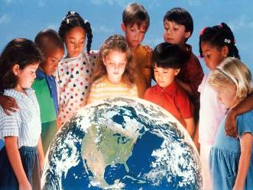
Таким образом, взаимодействие детского сада с семьей по
экологическому воспитанию можно осуществлять по-разному. Важно только избегать формализма. Безусловно, процесс формирования экологических ценностей у детей и родителей сложен и проблематичен, поскольку зависит не только от содержания экологического воспитания в образовательном учреждении, но и от реальной жизненной обстановки. Поэтому самое главное – личная убежденность
педагога, его умение пробудить
у родителей желание любить,
беречь и охранять природу и
тем самым быть эталоном
для подражания
дошкольников.

